Slide 1

Movieyo
팀장: 조현석 팀원 :오건황
팀원: 이영빈 팀원 :고민재

Slide 2
목차
1
2
3
4
5
Part 1
Part 2
Part 3
Part 4
Part 5
기획 의도
개발 도구 및 환경
개발 팀원 및 일정
Web application 구성
프로젝트 주요기능

Slide 3
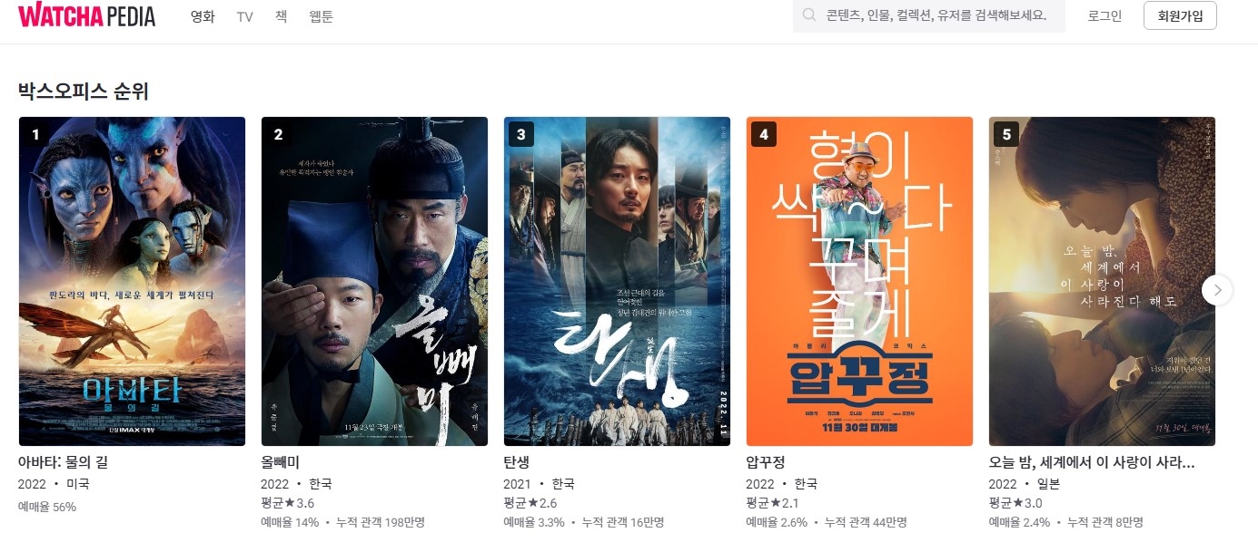
영화정보를 제공함과 동시에
유저들의 성향에 따른 영화를
추천하고 판매하는 사이트
01
PART1 기획의도

Slide 4



HTML5, CSS3
JavaScript(ES5)
JSP
Library : jQuery, Ajax
02
Part2 개발 도구 및 환경 / Front-End

Slide 5





Java 8
JDK 1.8.0
IDE : STS 3.9
Framework : spring framework 4.3.9
Database : Oracle DB(11xe)
ORM : MyBatis
02
Part2 개발 도구 및 환경 / Back-End

Slide 6




텍스트
텍스트
텍스트
텍스트
조현석
팀장
영화 업로드 페이지 기능
구매, 환불
오건황
팀원
공통단, 장바구니, Mpay충전
이영빈
팀원
회원가입, 영화등록
통합 및 형상관리
고민재
팀원
문의 공지사항게시판(글 작성,수정, 삭제)
03
Part3 개발팀원 및 일정 소개

Slide 7
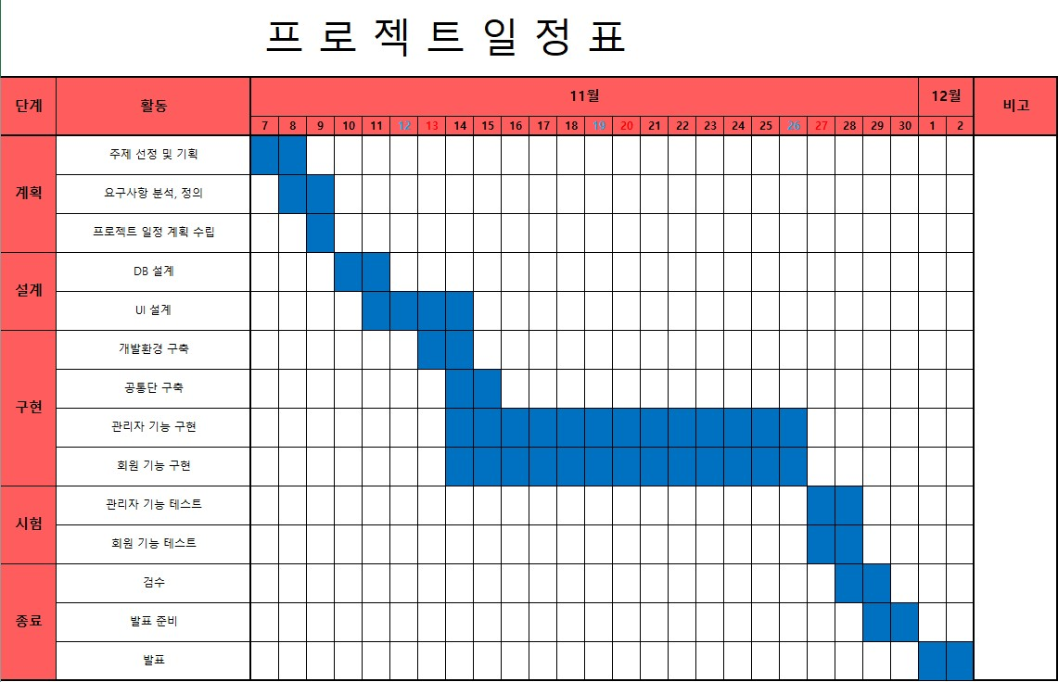
03
Part3 개발팀원 및 일정 소개

Slide 8
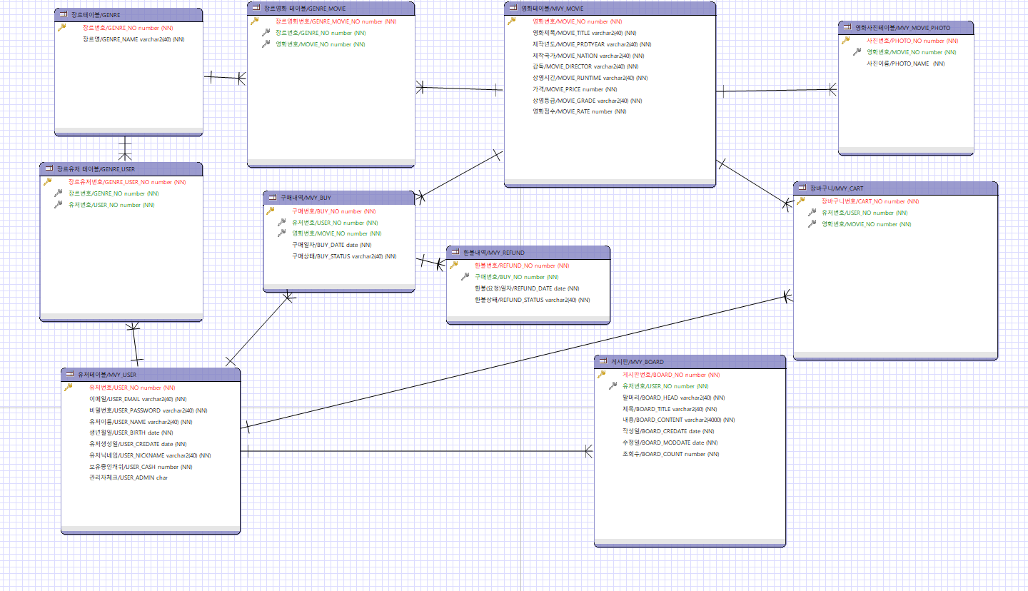
04
Part4 Web application 구성 /ERD 설계도

Slide 9
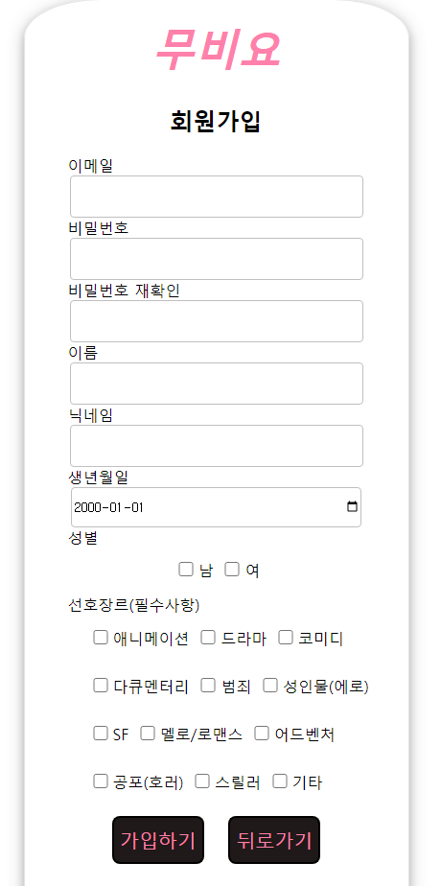
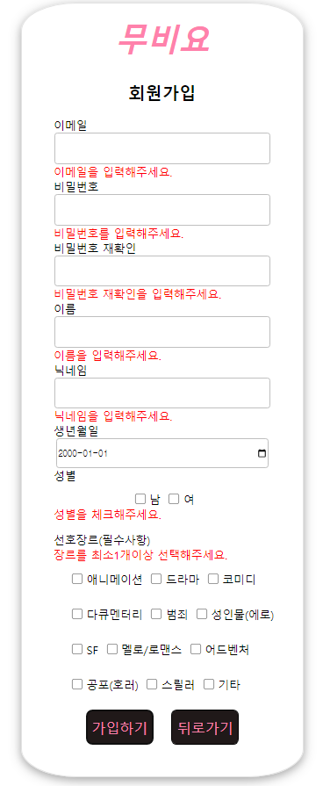
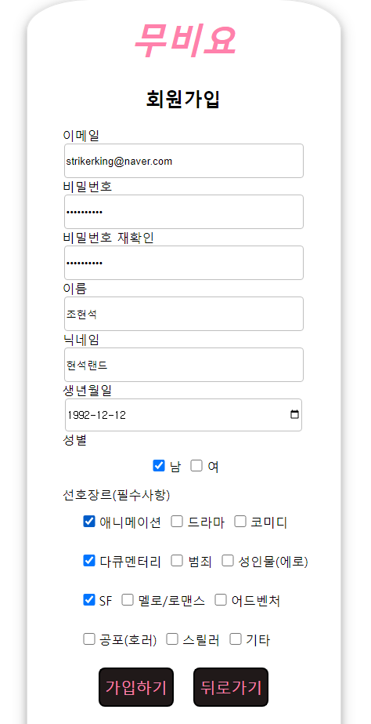
05
프로젝트 주요기능(회원가입)

Slide 10
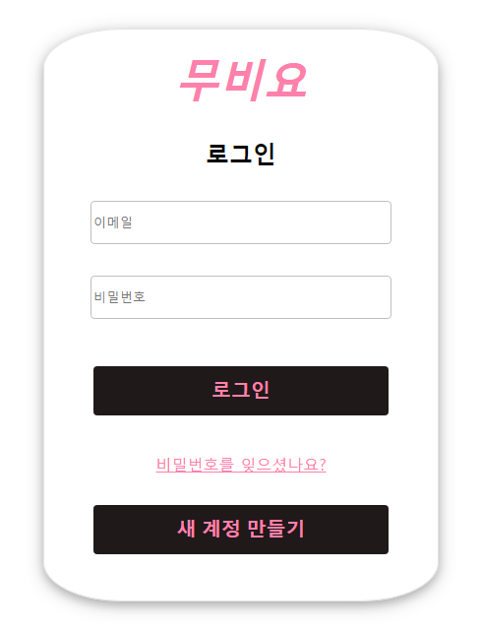
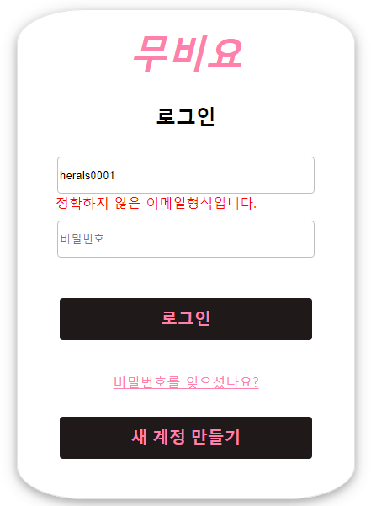
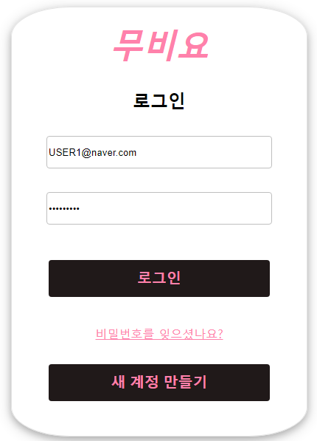
05
프로젝트 주요기능(로그인)

Slide 11
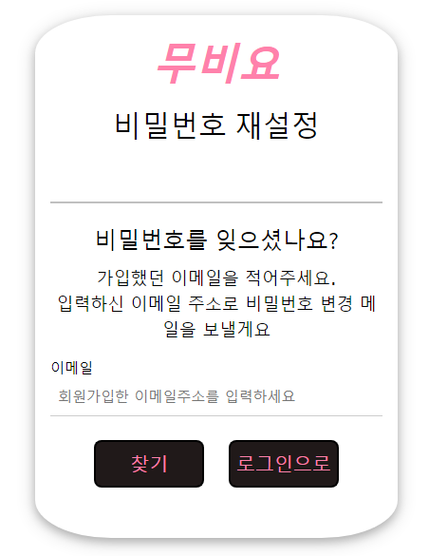
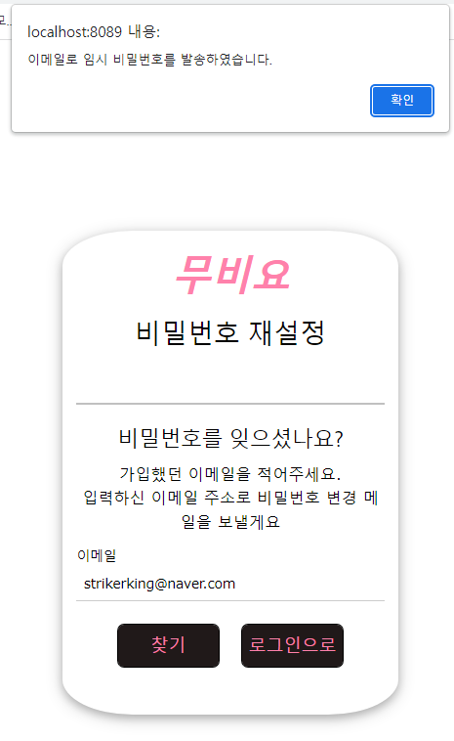
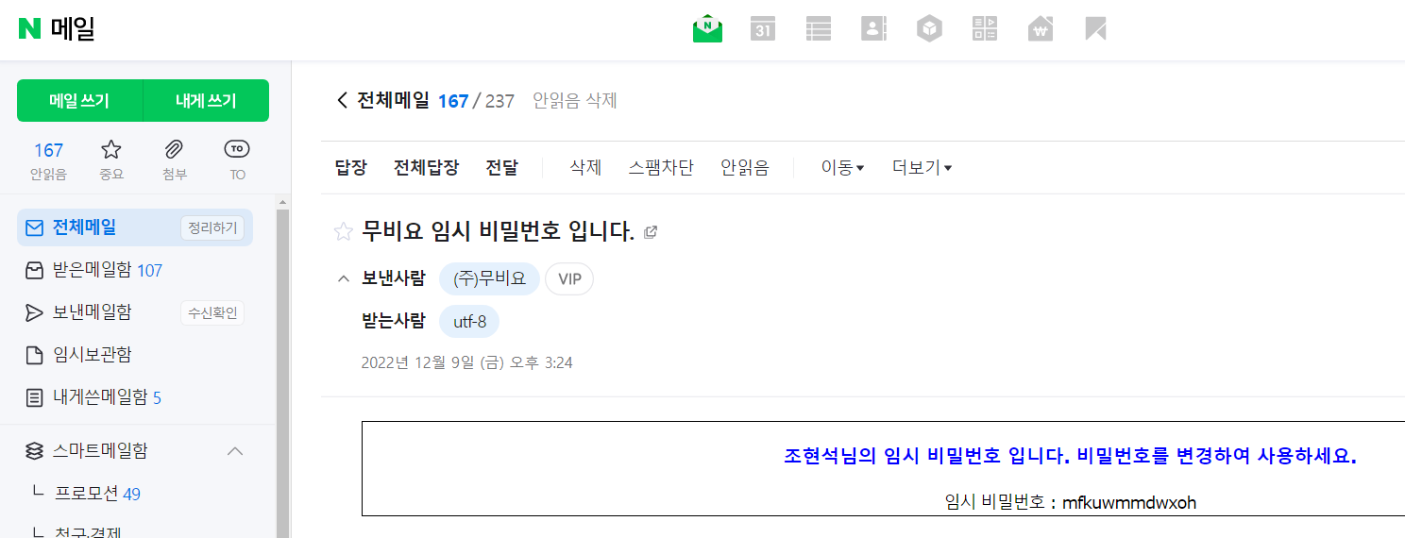
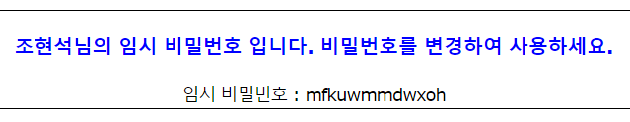
05
프로젝트 주요기능(비밀번호 찾기)

Slide 12
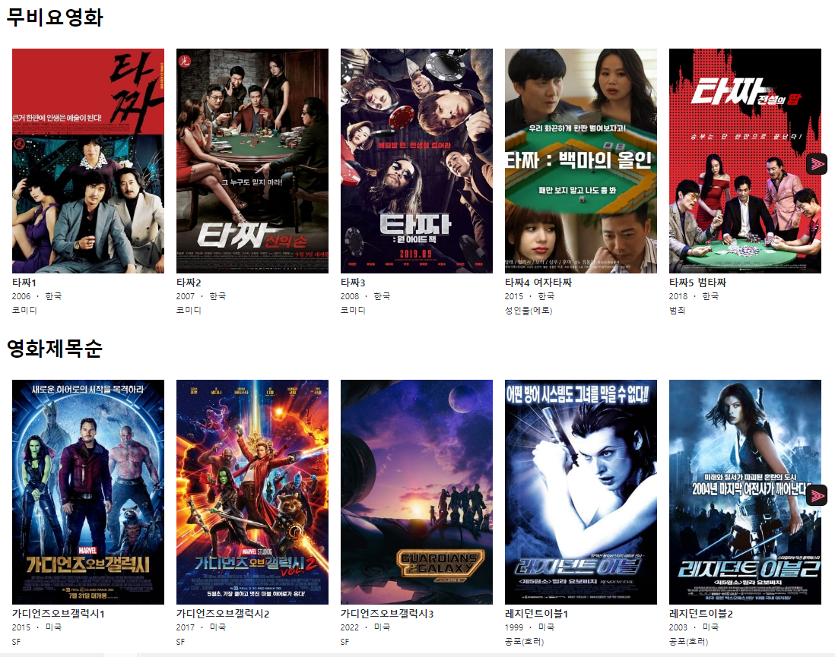
05
프로젝트 주요기능(영화목록 - 메인)

Slide 13
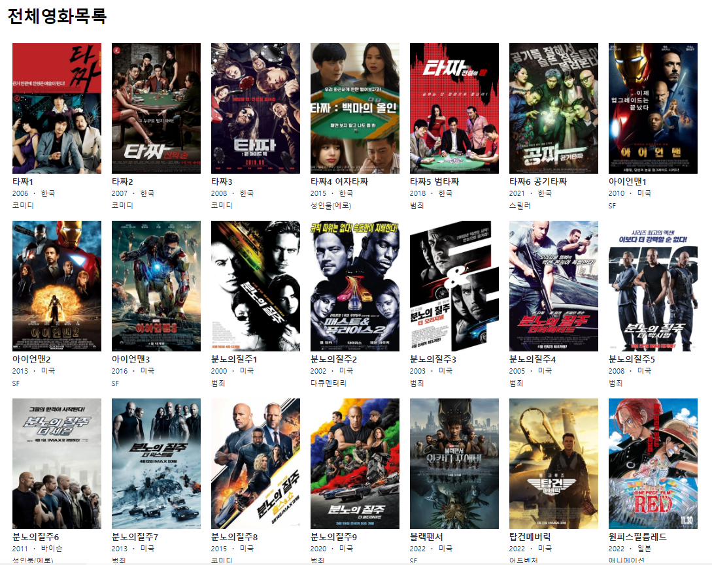
05
프로젝트 주요기능(영화목록 - 작품전체)

Slide 14
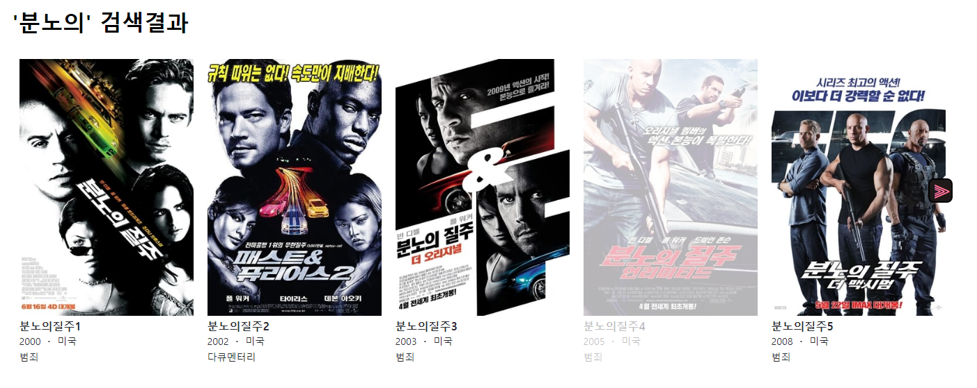
05
프로젝트 주요기능(영화목록 - 검색)

Slide 15
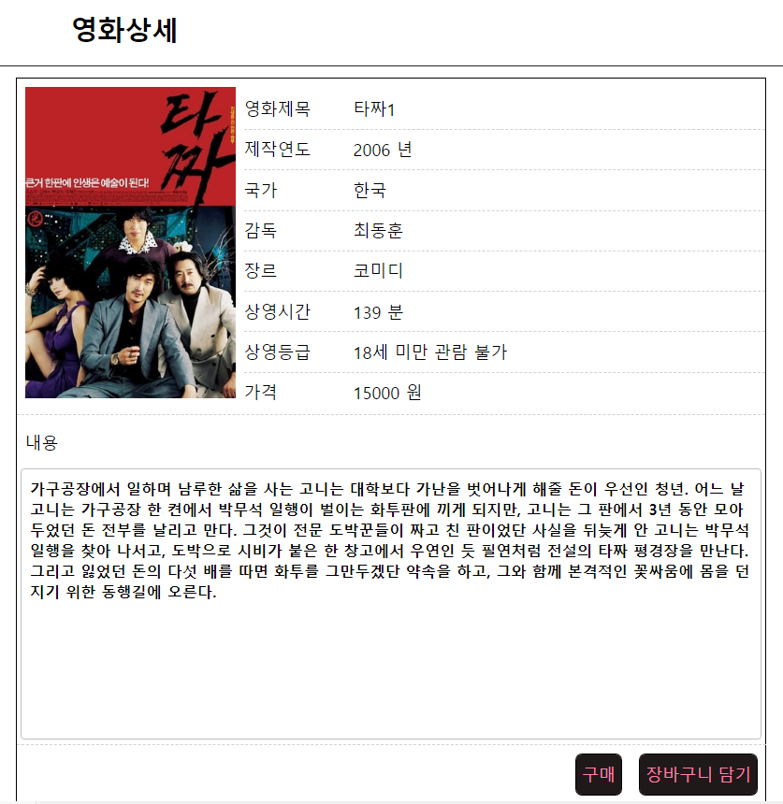
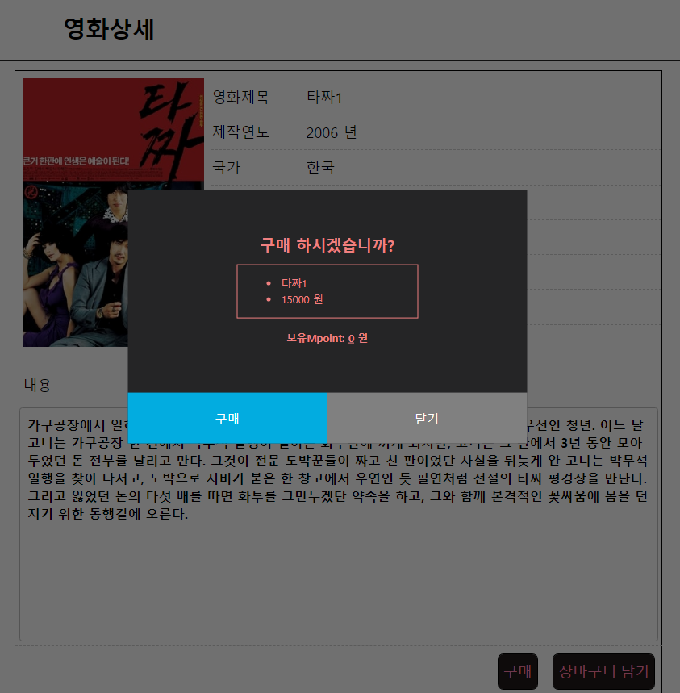
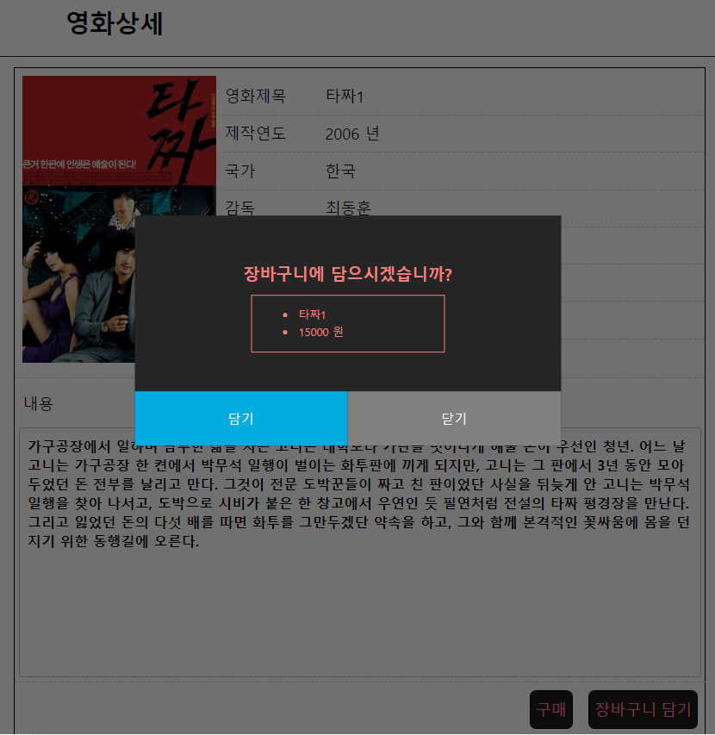
05
프로젝트 주요기능(영화 상세 - 유저)

Slide 16
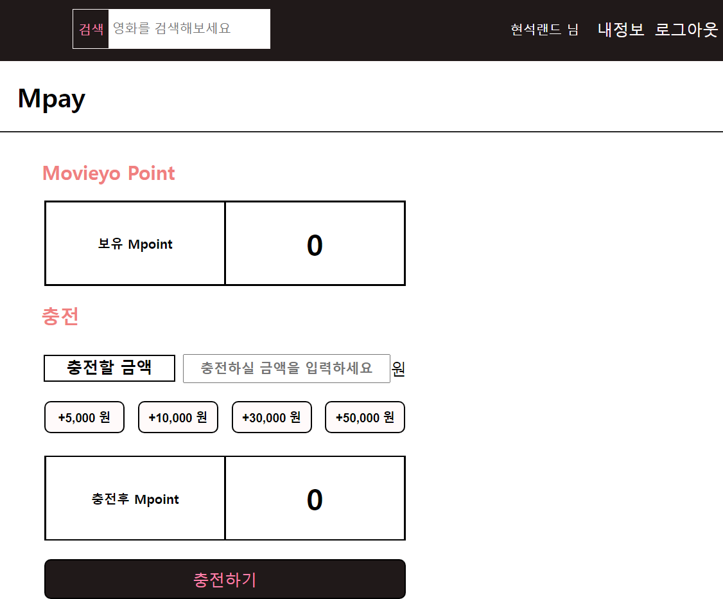
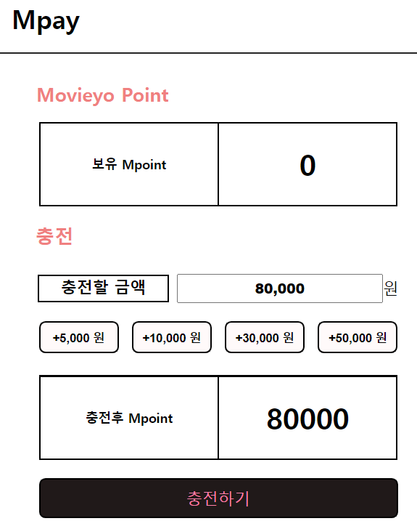
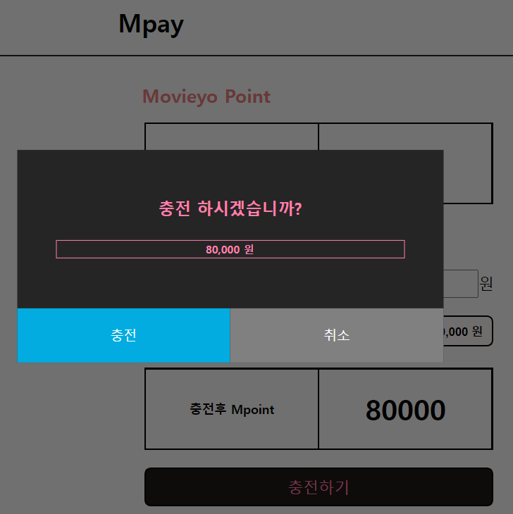
05
프로젝트 주요기능(충전)

Slide 17
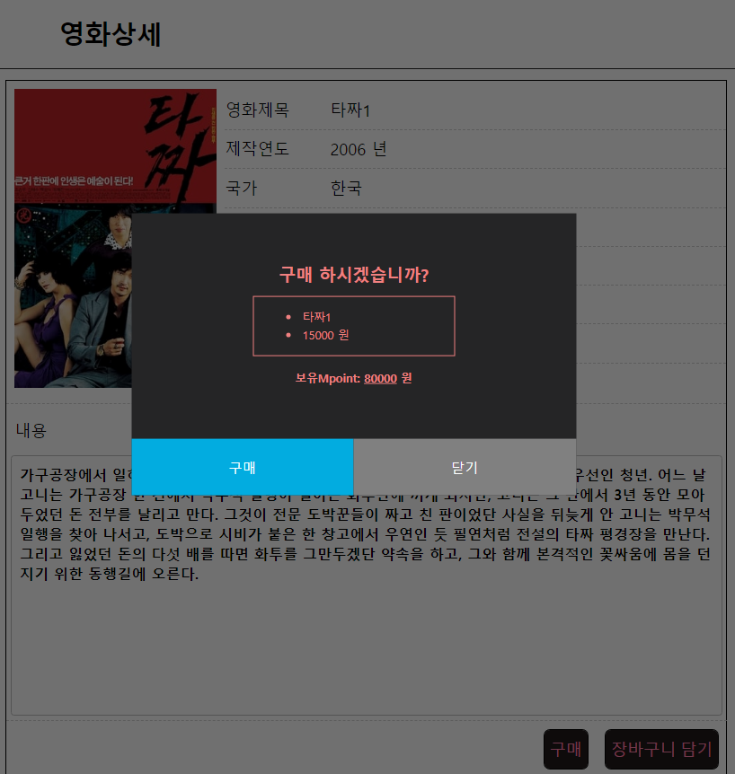
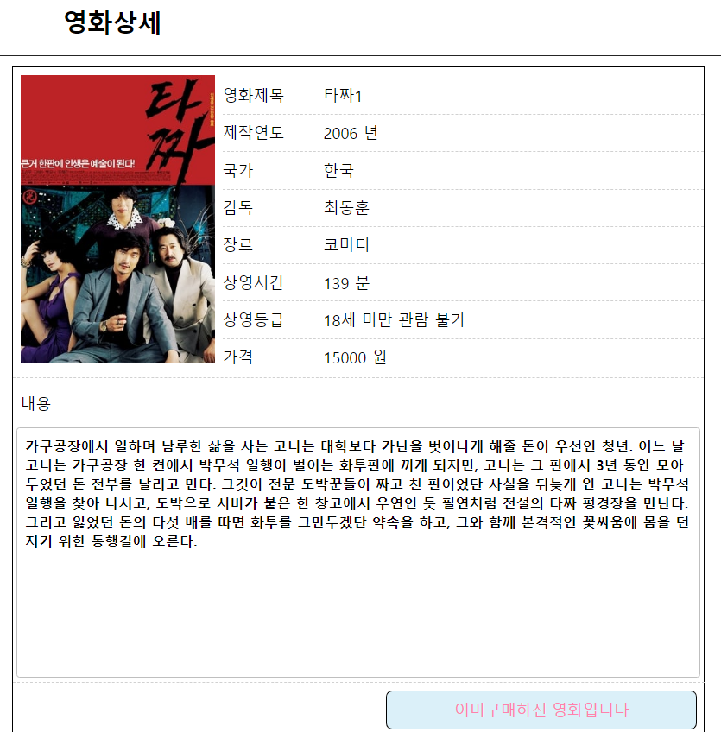
05
프로젝트 주요기능(구매)

Slide 18
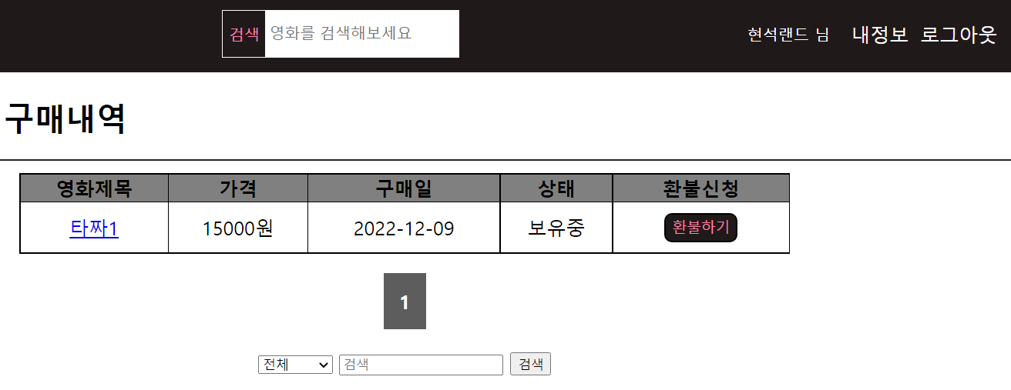
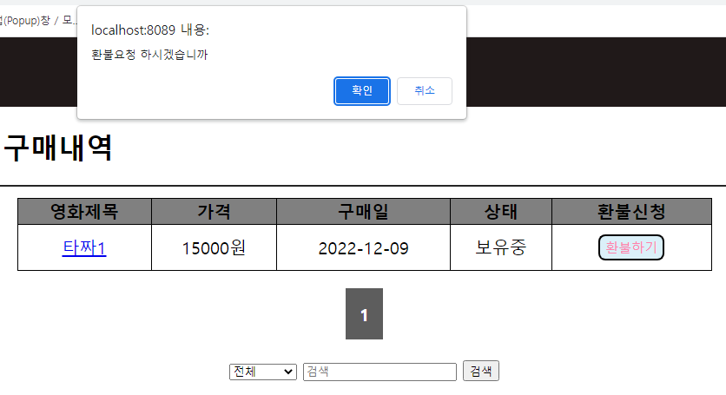
05
프로젝트 주요기능 (구매내역 – 유저)

Slide 19
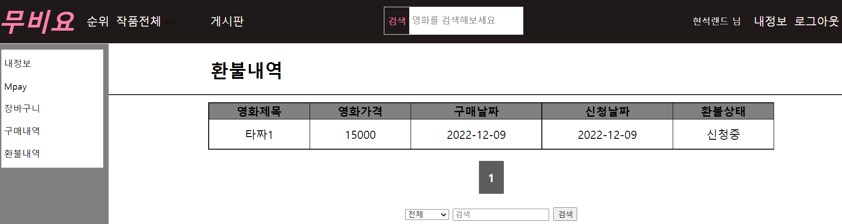
05
프로젝트 주요기능 (환불내역 – 유저)

Slide 20
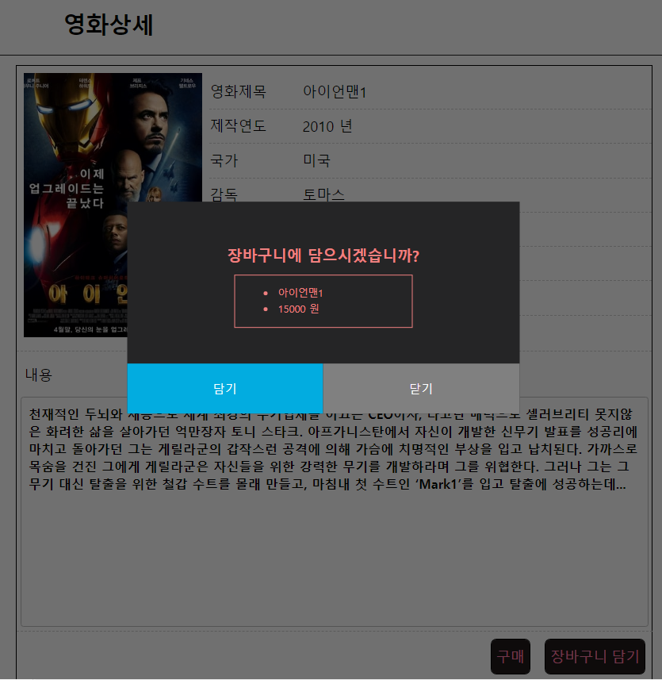
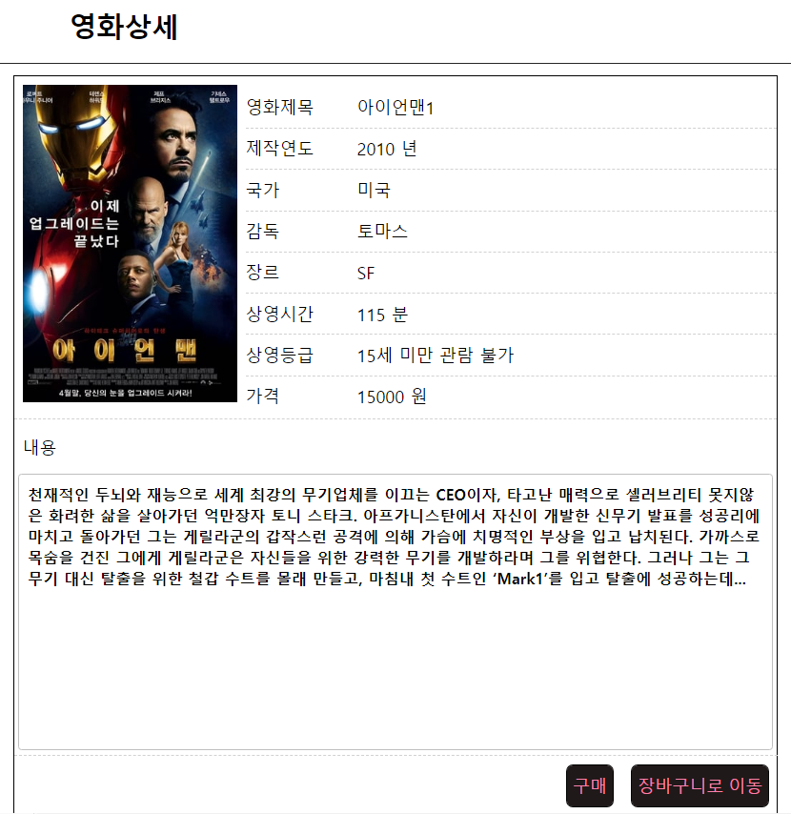
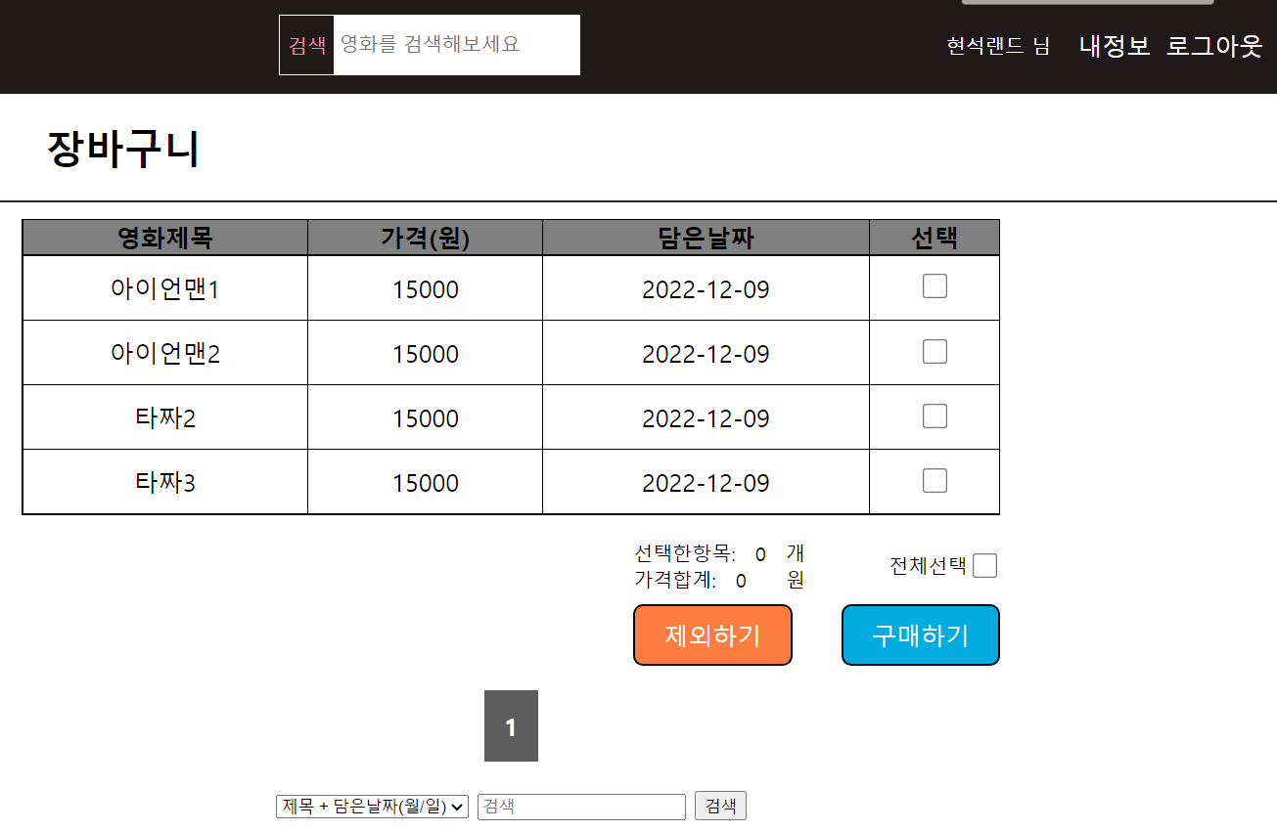
05
프로젝트 주요기능 (장바구니)

Slide 21
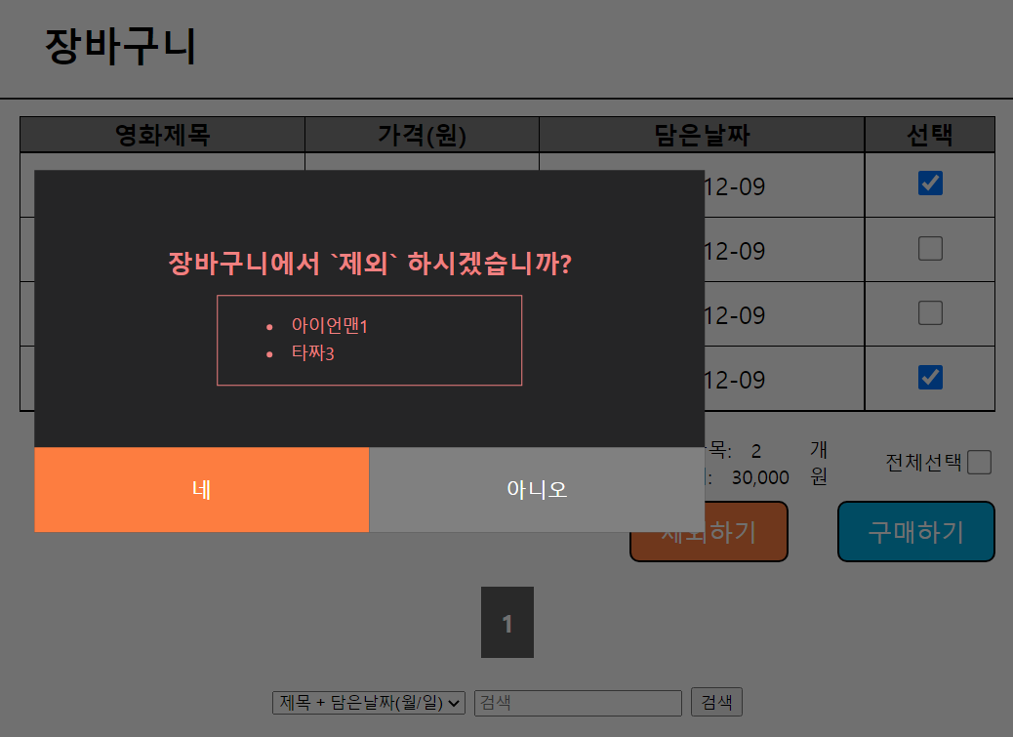
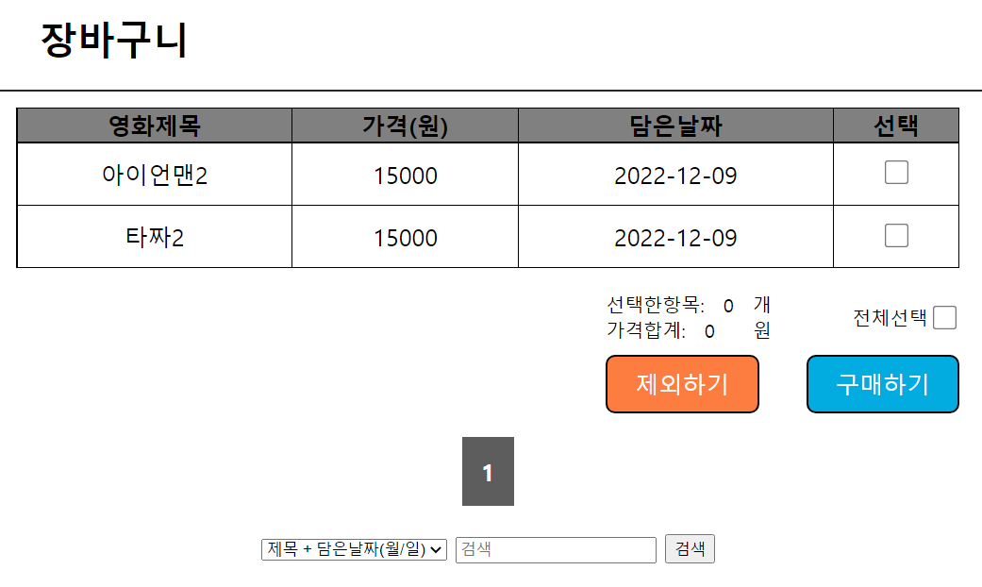
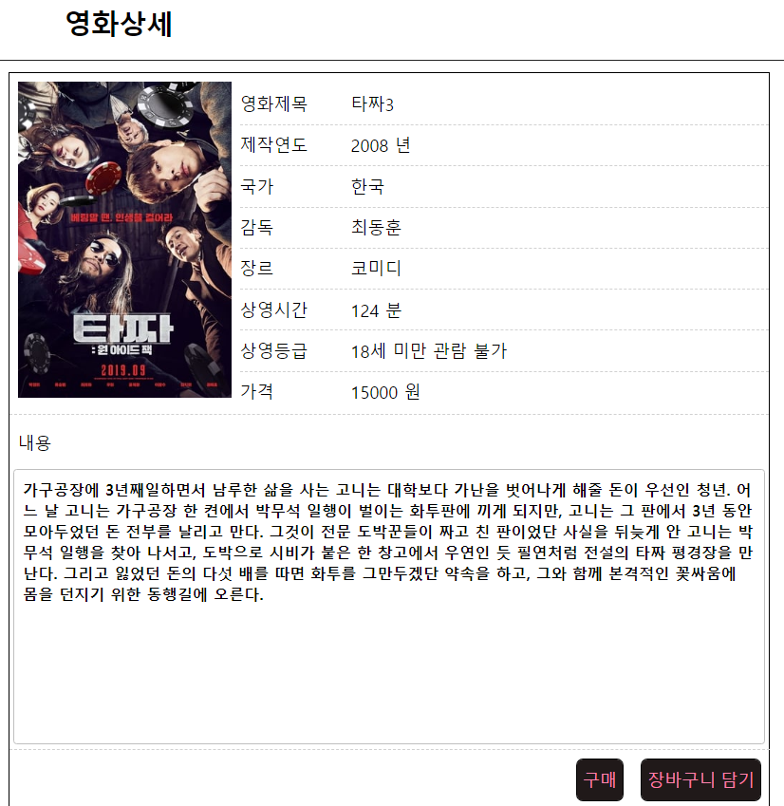
05
프로젝트 주요기능 (장바구니)

Slide 22
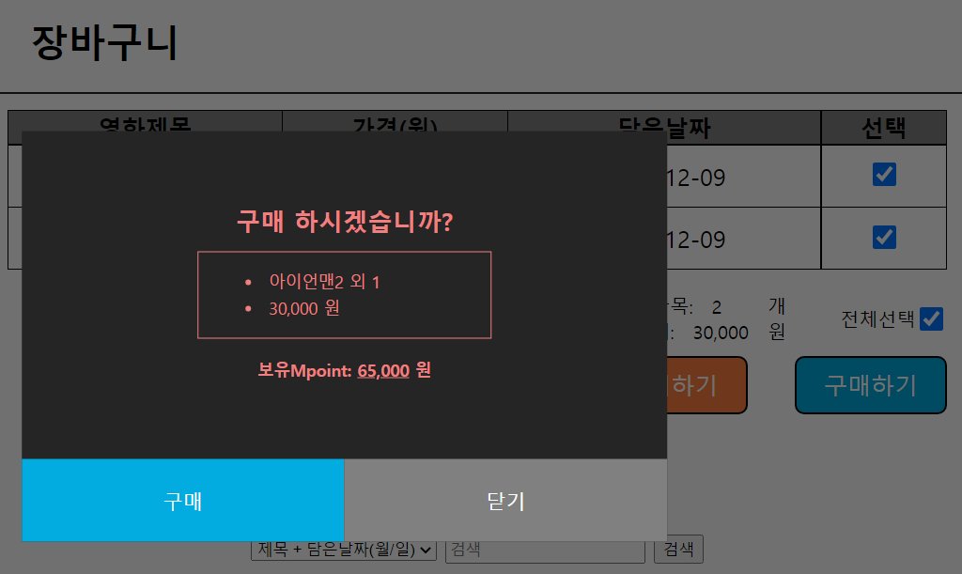
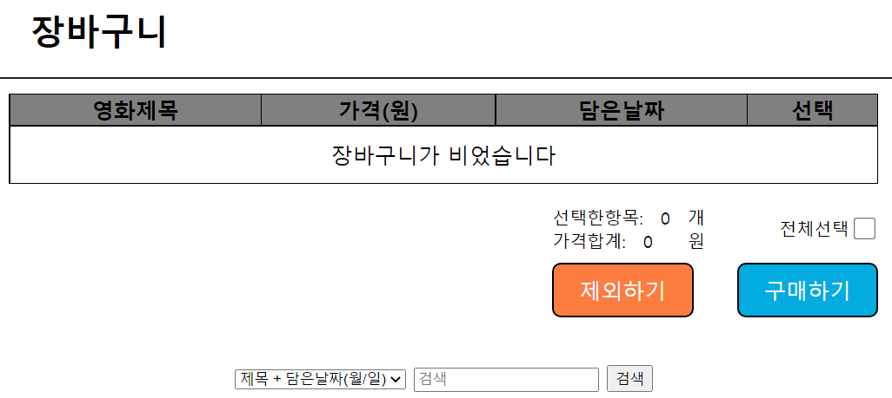
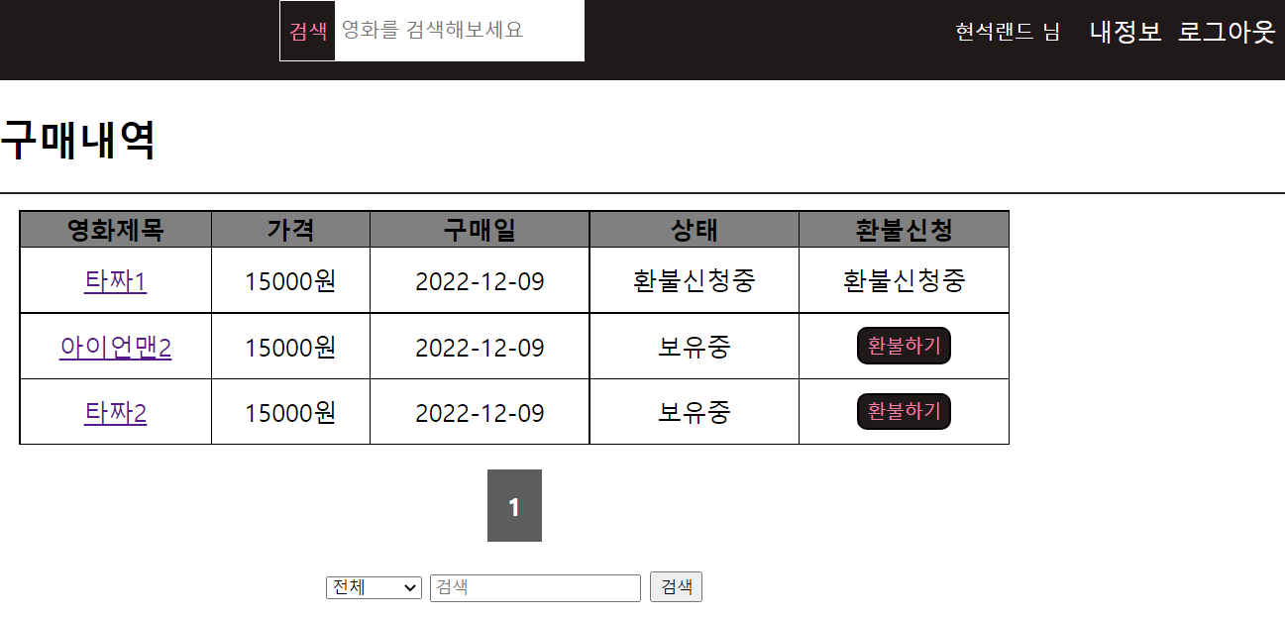
05
프로젝트 주요기능 (장바구니)

Slide 23
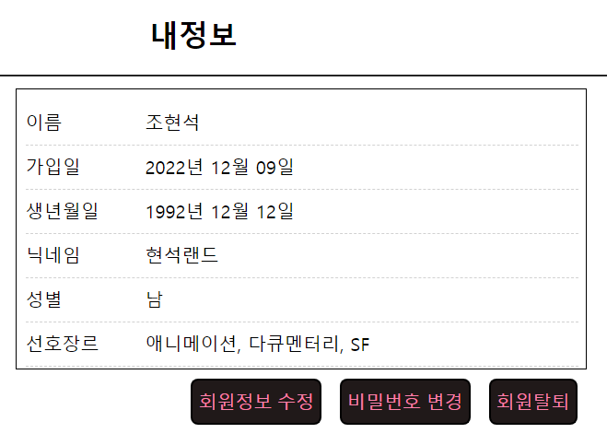
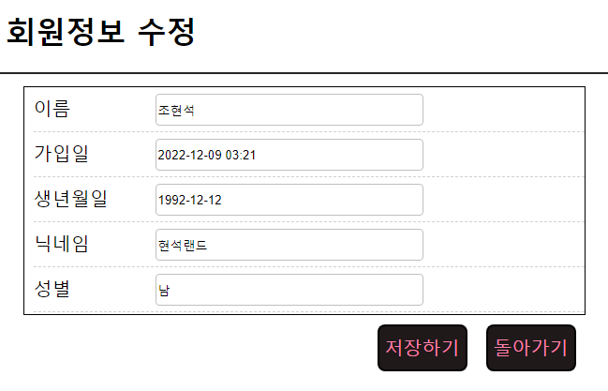
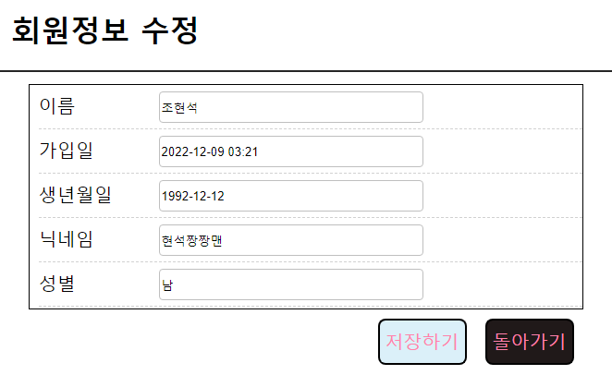
05
프로젝트 주요기능 (내정보 – 회원정보 수정)

Slide 24
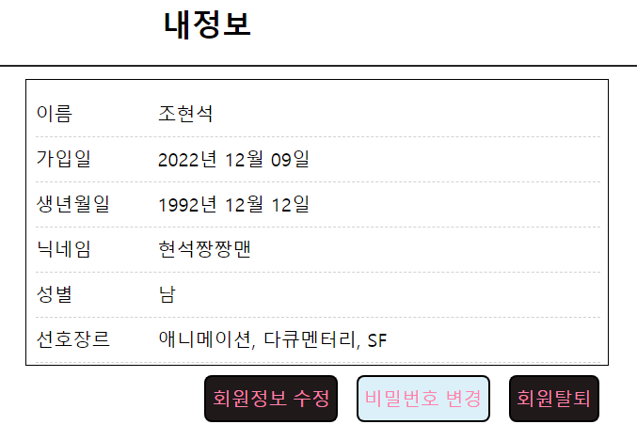
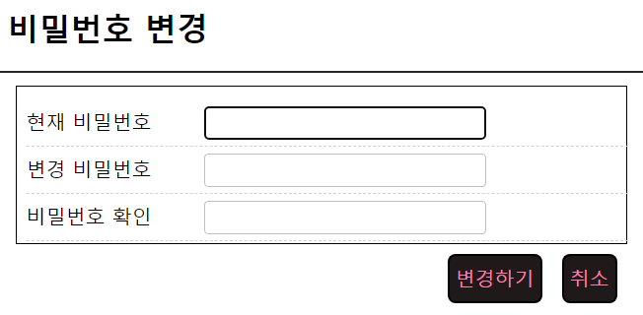
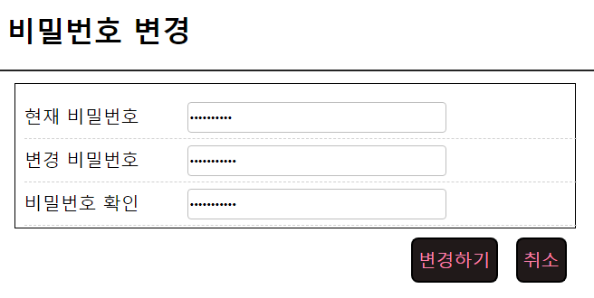
05
프로젝트 주요기능 (내정보 – 비밀번호변경)

Slide 25
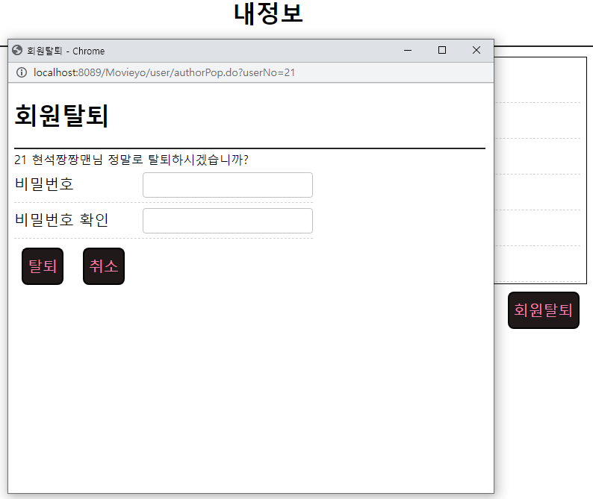
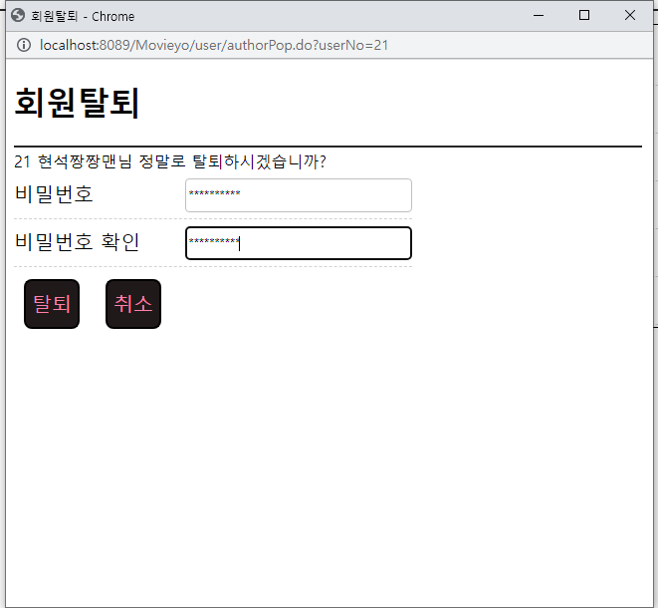
05
프로젝트 주요기능(내정보 – 회원탈퇴)

Slide 26

05
프로젝트 주요기능(영화목록 - 관리자메인)

Slide 27
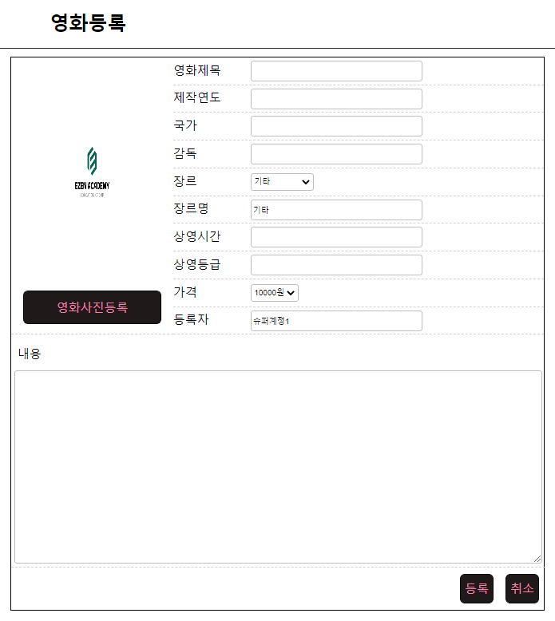
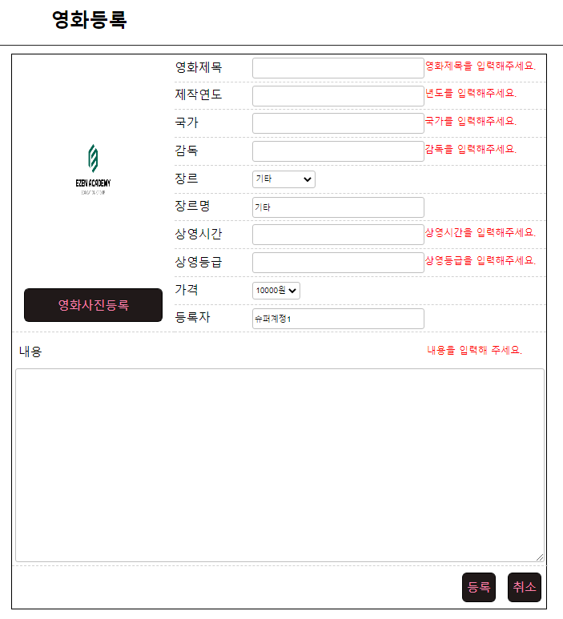
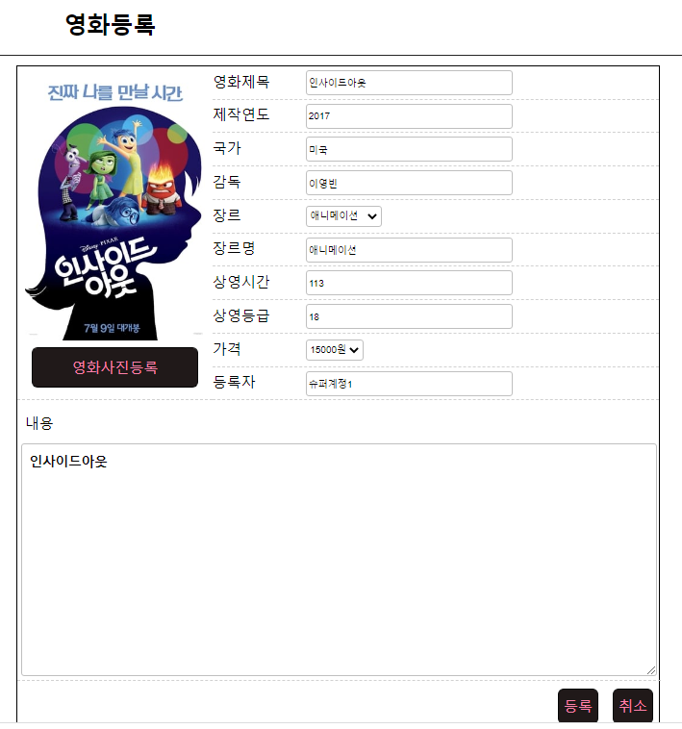
05
프로젝트 주요기능(영화등록)

Slide 28
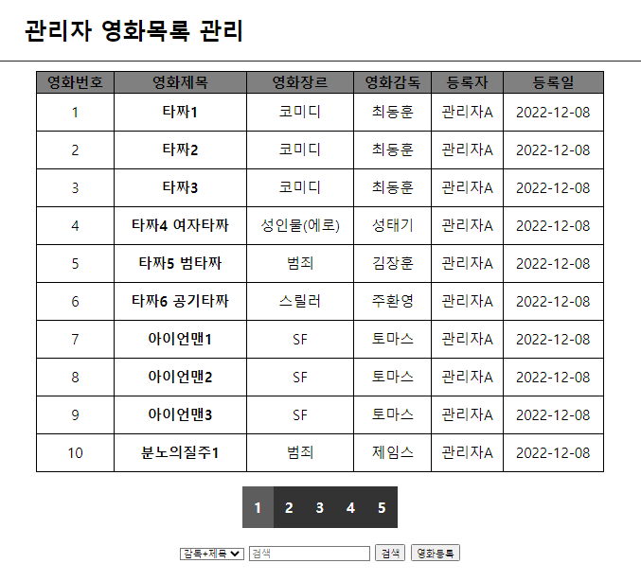
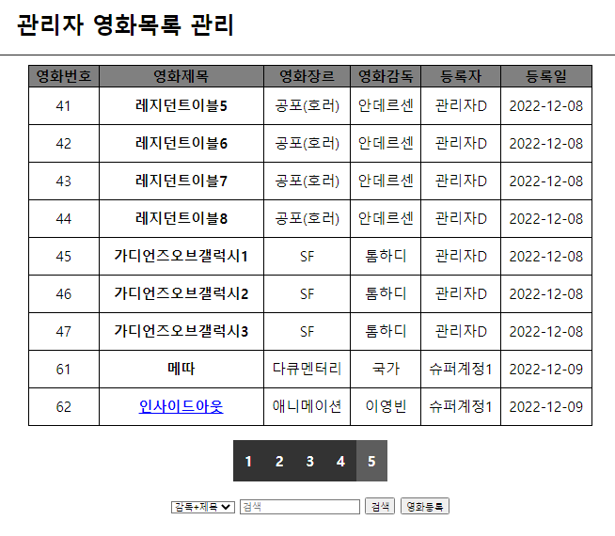
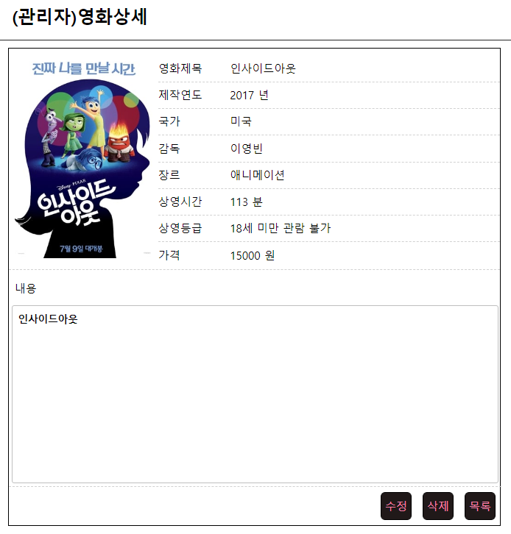
05
프로젝트 주요기능(영화관리)

Slide 29



05
프로젝트 주요기능(영화관리)

Slide 30


05
프로젝트 주요기능(영화관리)

Slide 31



05
프로젝트 주요기능(회원관리)

Slide 32


05
프로젝트 주요기능(환불관리)

Slide 33


05
프로젝트 주요기능(환불관리 – 관리자, 유저)

Slide 34


05
프로젝트 주요기능(환불관리 – 관리자, 유저)

Slide 35


05
프로젝트 주요기능(환불관리 - 회원검색)

Slide 36



05
프로젝트 주요기능 (환불내역 – 환불거절)

Slide 37


05
프로젝트 주요기능(매출관리)

Slide 38

05
프로젝트 주요기능(매출관리 – 환불)

Slide 39



05
프로젝트 주요기능(게시판)

Slide 40



05
프로젝트 주요기능(게시판)

Slide 41


05
프로젝트 주요기능(게시판 관리)

Slide 42


05
프로젝트 주요기능(게시판 관리)

Slide 43
06
프로젝트 시연

Slide 44
question and answer
질의 응답

Slide 45
Thank you.

